Slide 1
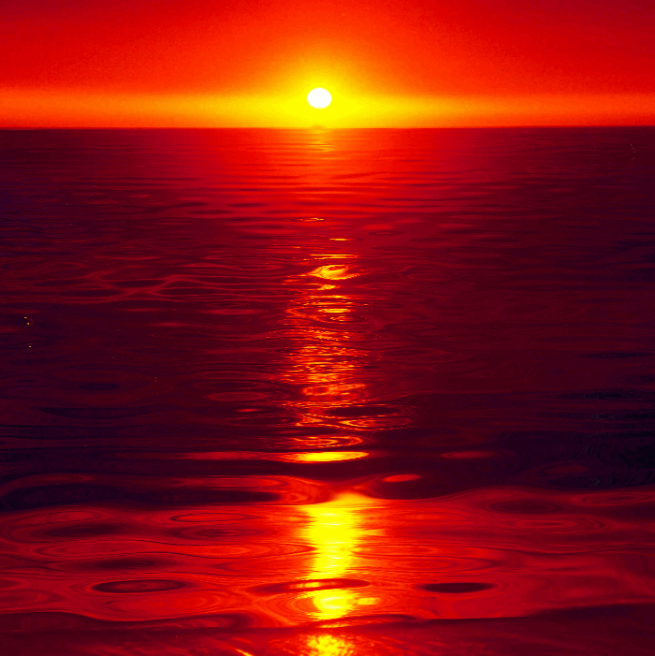

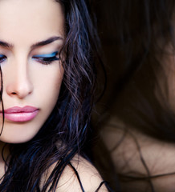

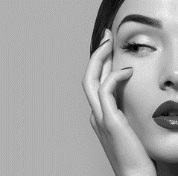

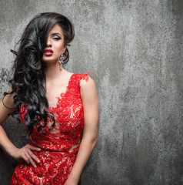

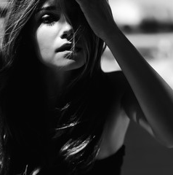

Todo lo que tengo,
es esta soledad.
Y la tierra se abre,
mostrando el sendero,
que debo seguir
si eso, es lo que quiero.
Se cierran los surcos,
ya no truena el cielo,
mi alma se ha ido,
a otro sueño.
Arde el cielo
Tiembla la tierra.
Mi alma pide ayuda,
que de nadie llega.
Dos ojos impávidos,
miran con horror,
las huellas que en mi rostro,
dejo tanto dolor.
No me reconozco,
no se lo que pienso.
Es tan difícil,
tener sentimientos.
Corren las sombras,
buscan alivio,
como un pájaro herido,
en manos de un niño.
No tengo amigos,
no tengo paz.
Ya no ven mis ojos,
pero puedo volar.
Ya no siento el viento,
Mi alma con Dios esta.
jrvg
jrvallegomez@outlook.es

Slide 2







¿Te ha gustado?
Puedes ver más entrando
Aquí
Además puedes recibir powerpoints en tu correo electrónico suscribiéndote aquí:
…

